Slide 1
1
3
Leçon 9
Solides particuliers et figures dans l’espace
Tâche 2
Reconnaître les caractéristiques du prisme et de la pyramide

Slide 4




Slide 5
DS
Correction devoir surveillé Période 3
Solides particuliers et figures dans l’espace
Leçon 9:
Tâche 1
Reconnaitre les solides usuels
Tâche 2
Reconnaître les caractéristiques du prisme et de la pyramide .
Tâche 3
Reconnaître les caractéristiques du cylindre, du cône et de la sphère.
Tâche 4
Réaliser les patrons des solides usuels.

Slide 6
Les stratégies enseignées pendant le modelage et pratiques pendant la séance sont :
Distinguer une pyramide et un prisme à partir des leurs éléments caractéristiques
prisme- pyramide
Face latérale
Sommet – arête
L’élève doit être capable:
Caractériser une pyramide et un prisme à l’aide de ses caractéristiques
Les outils (par exemple: carte lexicale…)
Figures géométriques
Pendant le feedback, attirer l’attention des élèves sur les erreurs fréquentes :
Associer des caractéristiques à des solides qui ne les possèdent pas

Slide 7
Le feedback ne doit pas être un jugement sur l’élève ni sur ses capacités
Le feedback est une opportunité d’apprentissage pour les élèves en exploitant des erreurs ou de bonnes réponses
Le feedback permet aux élèves d’être conscients des critères de réussite d’une tâche
Le feedback encourage les élèves à identifier les erreurs à ne pas reproduire, ou alors les bonnes pratiques à renforcer
Demander aux élèves de justifier leurs réponses et de verbaliser leur raisonnement
Donner des feedbacks aux élèves de manière instantanée à chaque fois que l’occasion se présente (ne pas laisser passer des erreurs)
Donner un feedback spécifique, détaillé et objectif aux élèves:
  « Voici pourquoi c’est une bonne réponse »; « Voici ce que tu as bien fait … »
  « Voici pourquoi c’est une réponse incomplète. Voici l’erreur »
Ne pas donner de feedback ou donner du feedback de manière occasionnelle seulement
Donner un feedback générique sans préciser pourquoi: « Bien »; « C’est faux » ; « Excellent »
Porter un jugement de valeur sur l’élève: « Tu es intelligent »; « Tu es paresseux »; …
S’adresser uniquement à l’élève concerné
« Banque des pratiques pédagogiques efficaces »

Slide 9
10 min

Slide 10

Bonjour! Prêts pour démarrer notre séance? Allons-y!

Slide 11
2 min

Slide 12




Qui peut me rappeler la signification de ces icônes?
Demander à 3 élèves au hasard

Slide 13

Très bien.
L’enseignant incite les élèves à prendre conscient de ces comportement en classe et en dehors de la classe
Je fais mes devoirs en classe et à la maison avec sérieux
Si quelque chose n’est pas clair, je pose des questions

Slide 14

Voici une situation en classe. Que remarquez-vous ? Ce comportement est-il approprié ? Pourquoi ? Que faudrait-il améliorer ou changer ?
Demander à 3 élèves au hasard en justifiant leurs réponses
Je vais vous montrer comment … Faites attention

Slide 15
  C’est un mauvais comportement. Les élèves bavardent.
L’enseignant précise que les distracteurs perturbent l’attention et la concentration
Je vais vous montrer comment … Faites attention
Les élèves bavardent pendant le modelage, ils risquent de ne pas comprendre ce qu’explique l’enseignant. Aussi, ils risquent de perturber leurs camarades.

Slide 16

  Voici le bon comportement:
L’attention et la concentration sont essentielles à l’apprentissage
L'élève doit se concentrer pour lier les actions de l'enseignant à ses paroles.
Le modelage demande une grande concentration de la part de l'enseignant. Être interrompu par du bavardage lui fait perdre le fil de sa démonstration, ce qui pénalise tout le monde.

Slide 18

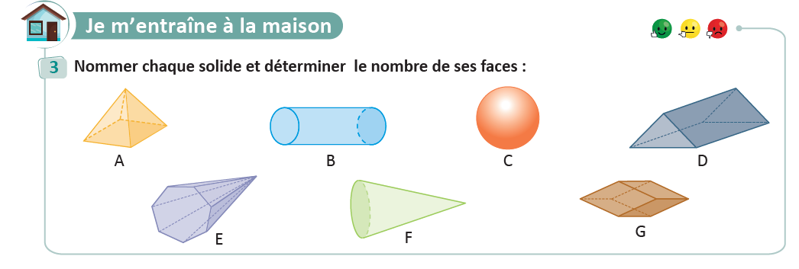
On commence par la correction de l’exercice maison de la séance précédente.
L’enseignant contrôle les réalisations d’un échantillon d’élèves avant de passer à la correction au tableau. Il fait un Rappel de définitions ou d’erreurs fréquentes etc
19

Slide 20







observez et complétez par le nom du solides et le nombre de ses faces
L'enseignant accorde 30 secondes de réflexion aux élèves. Ensuite, il leur demande de consigner leurs réponses sur les ardoises.
…………………………… …………………………… | …………………………… …………………………… | …………………………… …………………………… | …………………………… …………………………… | …………………………… …………………………… | …………………………… ……………………………

Slide 21
observez et complétez par le nom du solides et le nombre de ses faces
L'enseignant accorde 30 secondes de réflexion aux élèves. Ensuite, il leur demande de consigner leurs réponses sur les ardoises.
…………………………… …………………………… | …………………………… …………………………… | …………………………… …………………………… | …………………………… …………………………… | …………………………… …………………………… | …………………………… ……………………………
cube
cône
sphère
pyramide
cylindre
prisme
6 faces
1 faces (base)
0 face
5 faces
7 faces
2 faces (2 bases)

Slide 22
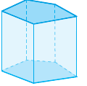
Bien! Voici un résumé des rappels,
L'enseignant affiche et explique la solution. Il montre chaque élément sur le solide
Un sommet
Face latérale
Une arête
Une base
Un prisme droit

Slide 23
2 min

Slide 24

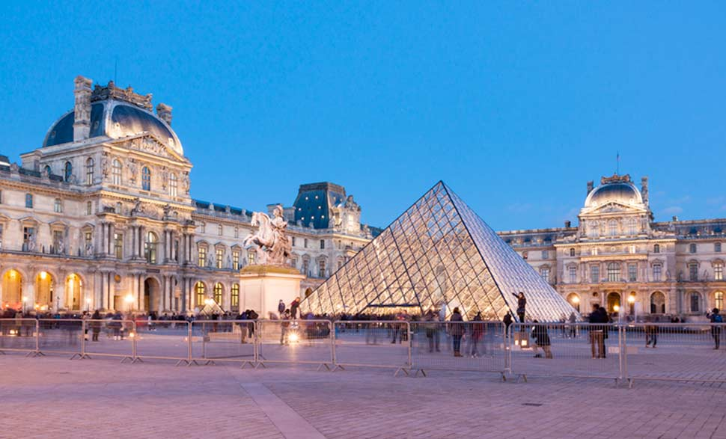
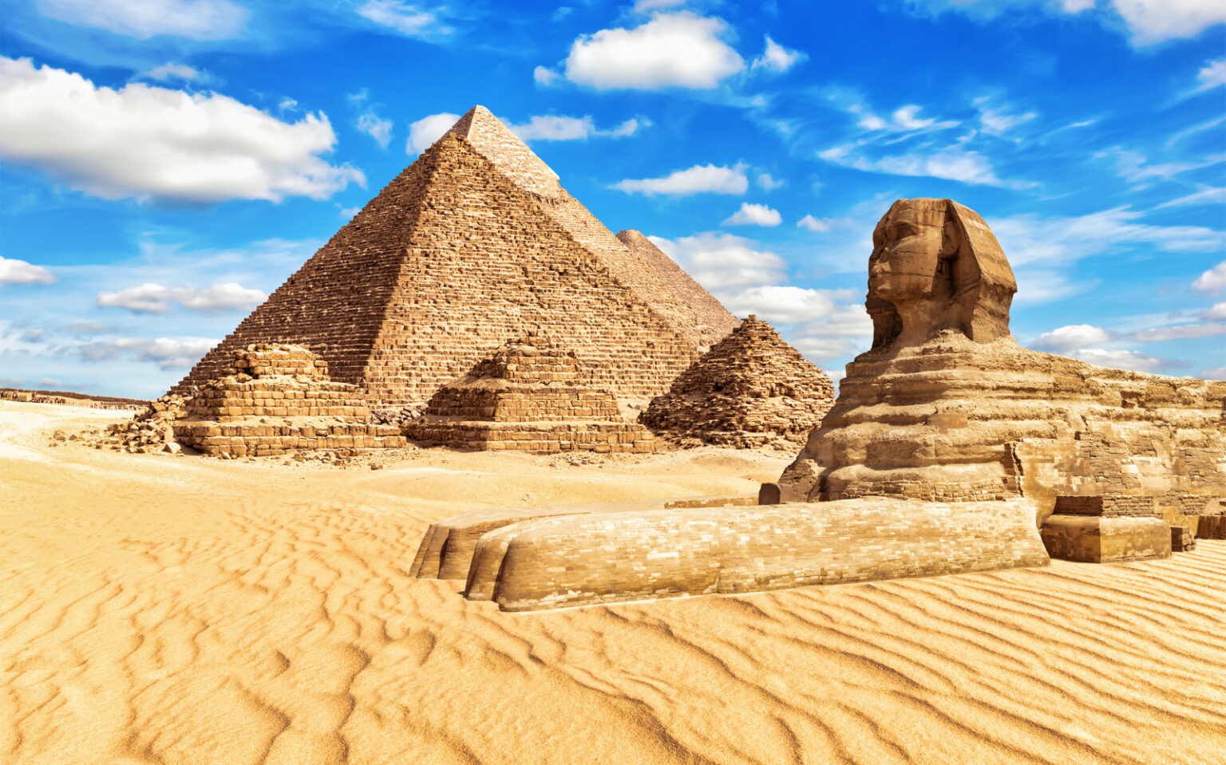
Observez ces deux photos, donnez vos avis sur les formes de ces monuments
L’enseignant donne 30s aux élèves pour réfléchir, puis invite deux ou trois d'entre eux à répondre.
Quelle est la forme de ces monuments ?

Slide 25
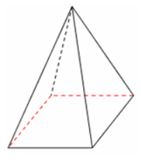
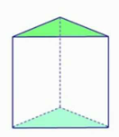
A la fin de cette séance, vous serez capables de:
L’enseignant attire l’attention des élèves qu’on reconnait un objet à partir de ses caractéristiques
Reconnaître les caractéristiques du prisme et de la pyramide

Slide 26
Définitions et propriétés
2 min

Slide 27
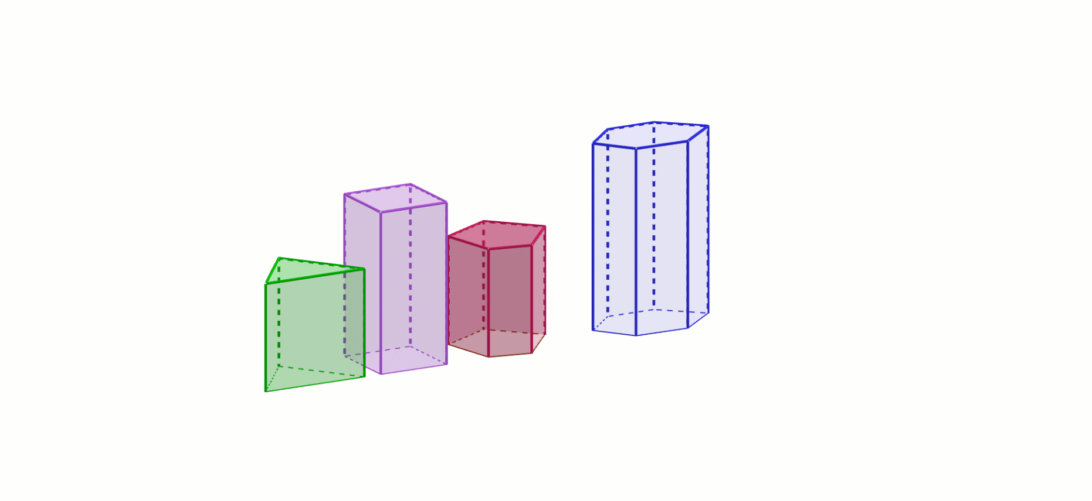
Voici les différentes types de prismes.
L’enseignant montre les types des prismes en se basant sur le type du polygone,

Slide 28
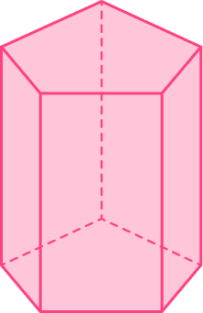
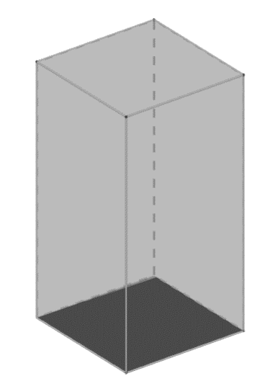
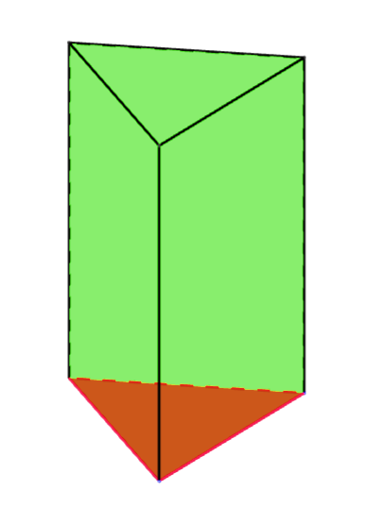
Voici la première caractéristique d’un prisme: deux bases superposables
L’enseignant montre les bases et distingue leur types
2 bases
Deux bases superposables
sous forme
d’un pentagone
Deux bases triangulaires
superposables
Deux bases rectangulaires
superposables
Un prisme droit est un solide qui a deux bases polygonales superposables et parallèles.

Slide 29
Voici la 2ème caractéristique du prisme: les faces latérales sont des rectangles.
L’enseignant montre les faces latérales et qu’elles sont toujours des rectangles.
Les faces latérales sont des rectangles
Les faces latérales d’un prisme droit sont des rectangles, leur nombre est égale au nombre de côtés de la base

Slide 30
Voici prisme triangulaire: ses bases sont des triangles.
L’enseignant montre et compte les faces, les sommets et les arrêtes
Nombre de faces | Nombre d’ arêtes | Nombre de sommets
5 | 9 | 6
Base triangulaire(un triangle)

Slide 31
Voici prisme à base rectangulaire: ses bases sont des rectangles
L’enseignant montre et compte les faces, les sommets et les arrêtes
Nombre de faces | Nombre d’ arêtes | Nombre de sommets
6 | 12 | 8
Base rectangulaires (un rectangle)

Slide 32
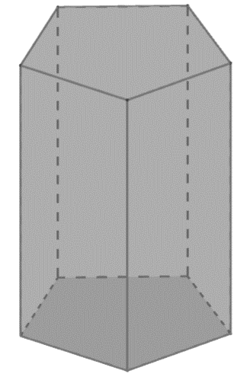
Maintenant, voici un prisme dont les bases sont des pentagones.
L’enseignant montre les bases polygonales et distingue les types de polygone et les faces latérales qui sont des rectangles
Nombre de faces | Nombre d’ arêtes | Nombre de sommets
7 | 15 | 10
Base sous forme d’un pentagone

Slide 33
Je récapitule: un prisme a deux bases polygonales superposables et parallèles et des faces latérales rectangulaires dont le nombre est égal au nombre des côtés de la base
L’enseignant montre et compte les faces, les sommets et les arrêtes
faces latérales rectangulaires
2 bases polygonales
Superposables et parallèles
Un prime droit est un solide qui a:
Deux bases polygonales superposables et parallèles
des faces latérales rectangulaires, leur nombre est égal au nombre des côtés de la base.
Nombre total des faces= nombre des faces latérales + 2 bases

Slide 35
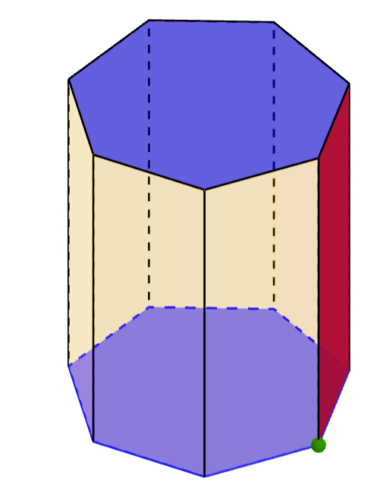
On va rappeler les éléments caractéristiques d’un prisme. Complétez:
L'enseignant accorde 30 secondes de réflexion aux élèves. Ensuite, il leur demande de consigner leurs réponses sur les ardoises et choisit au hasard à deux élèves pour justifier oralement leurs réponses
Observez le solide puis complétez:
(2):……………………………
(1): ………………………………..
(3): ……………………………….

Slide 36
𝐕𝐨𝐢𝐜𝐢 𝐥𝐚 𝐫é𝐩𝐨𝐧𝐬𝐞. Rappelez vous qu’ une arrête est un coté commun à deux faces et un sommet est point commun à des arêtes
L'enseignant rappelle la définition d’une arrête et d’un sommet .
(2): base
(1):arête
(3): face latérale

Slide 37

Observez et complétez le tableau ci-dessous :
L'enseignant accorde 30 secondes de réflexion aux élèves. Ensuite, il leur demande de consigner leurs réponses sur les ardoises et choisit au hasard à deux élèves pour justifier oralement leurs réponses.
Observer la figure puis compléter le tableau ci- dessous:
Nombre de faces | Nombre d’ arêtes | Nombre de sommets
…….. | ……. | ………

Slide 38
Voici la réponse : nombre de faces = nombre de faces latérales + 2 bases.
L'enseignant montre et compte les éléments .
Observer la figure puis compléter le tableau ci- dessous:
Nombre de faces | Nombre d’ arêtes | Nombre de sommets
5 | 9 | 6

Slide 39

observez et complétez le tableau ci-dessous:
.
L'enseignant accorde 30 secondes de réflexion aux élèves. Ensuite, il leur demande de consigner leurs réponses sur les ardoises et choisit au hasard à deux élèves pour justifier oralement leurs réponses.
Observer la figure puis compléter le tableau ci- dessous:
Nombre de faces | Nombre d’ arêtes | Nombre de sommets

Slide 40
𝐕𝐨𝐢𝐜𝐢 𝐥𝐚 𝐫é𝐩𝐨𝐧𝐬𝐞: rappelez vous que le nombre de faces latérales = nombre cotés de la base.
L'enseignant montre et compte les arêtes, les faces et les sommets
Observer la figure puis compléter le tableau ci- dessous:
Nombre de faces | Nombre d’ arêtes | Nombre de sommets
8 | 18 | 12

Slide 41
Définitions et propriétés
2 min

Slide 42
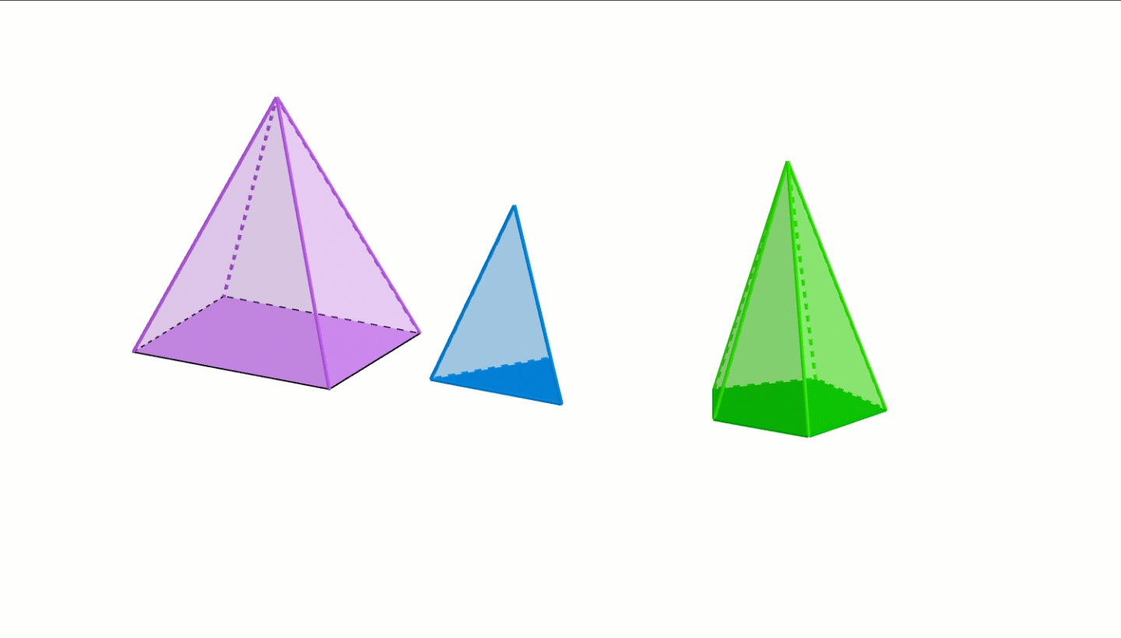
Maintenant, voici des pyramides, on va déterminer le nombre: de leurs sommets, leurs bases et leurs arêtes
L’enseignant distingue les pyramides selon leurs bases

Slide 43
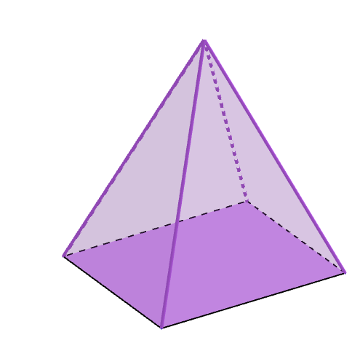
Voici les éléments caractéristiques d’une pyramide:
L’enseignant montre et compte les sommets, les arêtes et les faces
Une pyramide a une base polygonale.
Le sommet
Toutes ses faces latérales sont des triangles qui se rencontre en un point appelé sommet.
Face latérale
La base
Nombre des faces latérales = nombre de côtés de la base
Le nombre total de faces = nombre de faces latérales + 1 (sa base)

Slide 44
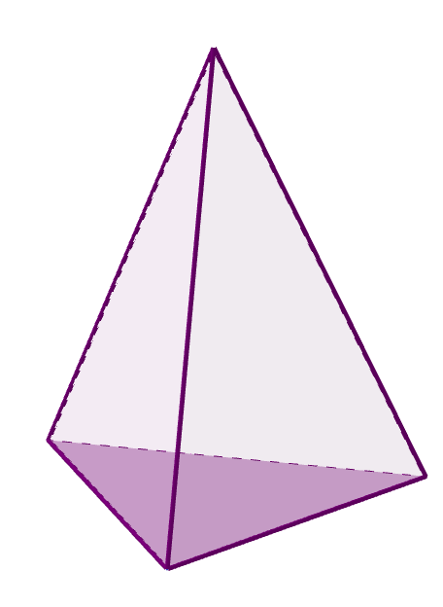
Voici une pyramide triangulaire, elle a une base sous forme d’un triangle
L’enseignant insiste sur Hypothèse et sur la conclusion
Pyramide à base triangulaire
Nombre de faces | Nombre d’ arêtes
4 | 6
Base triangulaire

Slide 45
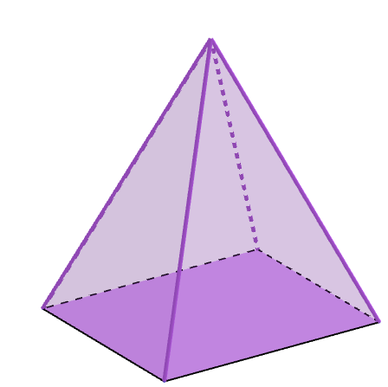
Voici une pyramide rectangulaire: elle a une base sous forme d’un rectangle
L’enseignant montre la base et compte le nombre des arêtes et le nombre de faces
Pyramide à base rectangulaire
Nombre de faces | Nombre d’ arêtes
5 | 8
Base rectangulaire

Slide 46
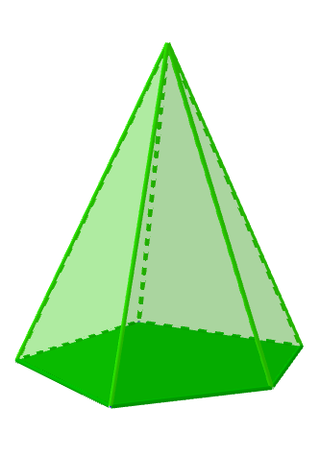
Voici une pyramide pentagonale: elle a une base sous forme d’un pentagone
L’enseignant montre la base et compte le nombre des arêtes et le nombre de faces
Pyramide à base pentagonale
Nombre de faces | Nombre d’ arêtes
6 | 10
Base pentagonale

Slide 48
Observez le solide est compléter:
.
L'enseignant accorde 30 secondes de réflexion aux élèves. Ensuite, il leur demande de consigner leurs réponses sur les ardoises et choisit au hasard à deux élèves pour justifier oralement leurs réponses
Complétez:
…………………..
……………………
………………………

Slide 49
Voici la réponse: rappelez vous les éléments d’une pyramide: sommet, base et face centrale
L'enseignant rappelle les éléments d’une pyramide.
Le sommet
Une Face latérale
La base

Slide 50
Observez et compléter le tableau:
L'enseignant accorde 30 secondes de réflexion aux élèves. Ensuite, il leur demande de consigner leurs réponses sur les ardoises et choisit au hasard à deux élèves pour justifier oralement leurs réponses
.
Observer la figure puis compléter le tableau ci- dessous:
Nombre de faces | Nombre d’arêtes

Slide 51
Voici la réponse, le nombre de faces = faces latérales + la base
L'enseignant rappelle les caractéristiques d’un solide.
Observer la figure puis compléter le tableau ci- dessous:
Nombre de faces | Nombre d’arêtes
4 | 6

Slide 53

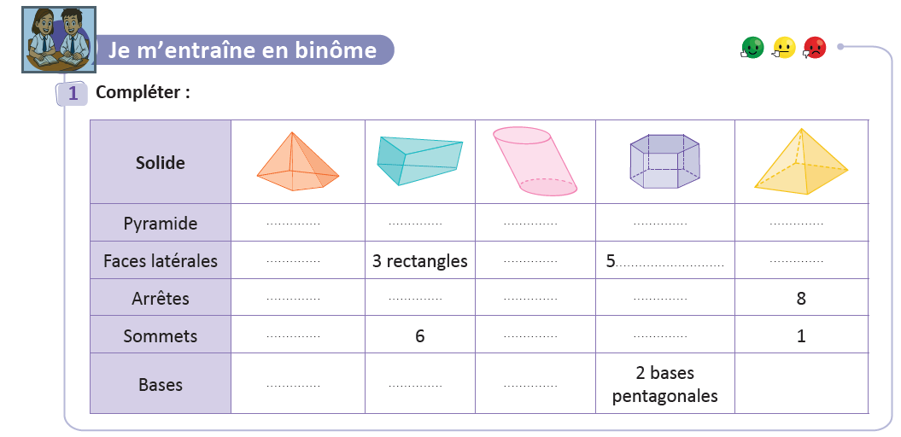
Travaillez individuellement puis discutez en binômes vos réponses.(corriger ligne 3, colonne 5: remplacer 5 par 6)
L'enseignant accorde 2 min au travail individuel puis une minute de discussion. Il circule pour contrôler et donner des indications en cas de besoin.
6
Page:61

Slide 54




Prenez la correction sur vos livrets.
L’enseignant circule entre les rangs et contrôle les livrets.
$$×$$
prisme
cylindre
prisme
$$×$$
$$5 triangles$$
courbée
6 rectangles
$$4 triangles$$
10
9
0
18
1
0
16
2 triangles superposables
2 cercles superposables
1 pentagone
1 rectangle
superposables

Slide 55
7 min

Slide 56
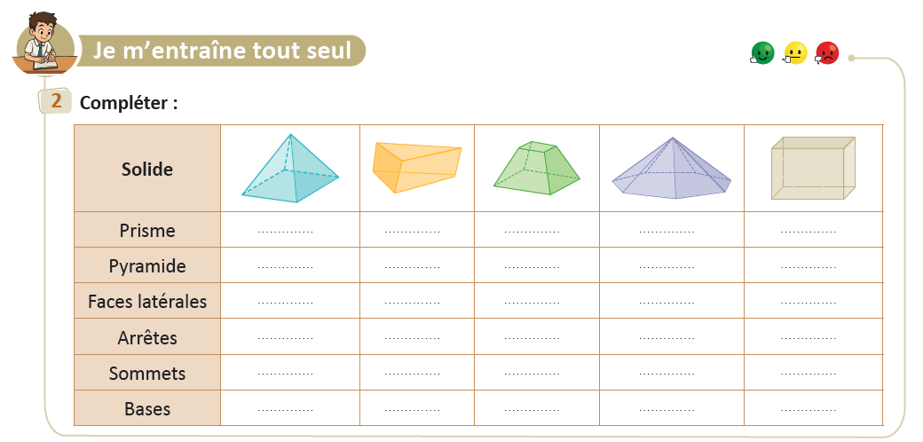
Prenez votre livret et votre crayon, puis répondez individuellement aux exercices. Vous avez 10 min
L’enseignant vérifie les productions des élèves, donne une aide individuelle en cas de difficulté et oriente les élèves ayant terminé vers le défi.
Page:61

Slide 57

Le temps est terminé. Voyons ensemble la solution des exercices.
L’enseignant accorde 5 min pour donner l’occasion aux élèves de présenter leurs productions et corrige au tableau.
Temps Écoulé

Slide 59

Qui peut me dire ce que nous avons appris aujourd’hui?
L’enseignant encourage les élèves à exprimer ce qu’ils ont appris avec leurs propres mots

Slide 60




Dans cette séance nous avons appris comment déterminer le nombre des éléments d’un prisme et une pyramide.
L’enseignant donne un rappel de la séance.
Prismes droits
Pyramides
Un prime droit est un solide qui a:
Deux bases polygonales superposables
des faces latérales rectangulaires,
Un pyramide est un solide qui a:
une base polygonale
des faces latérales triangulaires,
Base-rectan gulaire | Base tria- ngulaire | Base pentagonale
Arêtes:12 | Arêtes:9 | Arêtes:15
Faces: 6 | Faces: 5 | Faces: 7
Sommets:8 | Sommets:6 | Sommets:10
Base-rectan Gulaire | Base tria- ngulaire | Base pentagonale
Arêtes:8 | Arêtes:6 | Arêtes:10
Faces: 5 | Faces: 4 | Faces: 6
Sommet:1 | Sommet:1 | Sommet:1

Slide 61
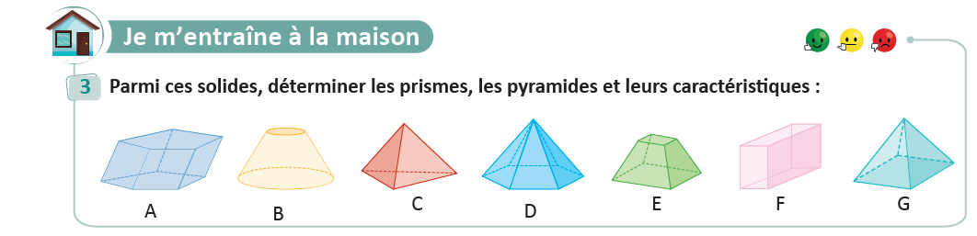
Voici l’exercice à faire à la maison pour la séance prochaine.
L’enseignant incite les élèves à faire l’exercice à la maison, puis clôt la séance..
Page:61

Slide 62
C’est la fin de notre séance. N’oubliez pas de réviser votre leçon
L’enseignant incite les élèves à faire l’exercice à la maison, puis clôt la séance..
A la prochaine séance!

